Slide 1
Teorie chyb a vyrovnávací počet 1
Téma č. 5: Metoda nejmenších čtverců.
Vyrovnání měření zprostředkujících s podmínkami.
Formulace úlohy.
Odvození postupu výpočtu.
Směrodatné odchylky.
Příklady.

Slide 2
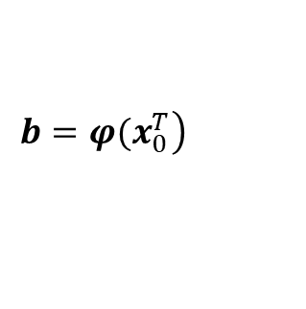
Teorie chyb a vyrovnávací počet 1
Metoda nejmenších čtverců. Vyrovnání měření podmínkových.
1. Formulace úlohy.
Ve vyrovnání zprostředkujících je třeba pro neznámé splnit další matematické podmínky. Pak pro měření platí vztahy:
Vztahy lze jednotlivě „zpracovat“ jako při vyrovnání zprostředkujících a podmínkových až na linearizované:
$$\overline{l}=\overline{l}\left(x^{T}\right)$$
$$φ\left(x^{T}\right)=0$$
$$v=A∙dx+l′$$
$$B^{T}∙dx+b=0$$
$$\left.b=φ(x_{0}^{T}\right)$$

Slide 3
Teorie chyb a vyrovnávací počet 1
1. Formulace úlohy.
Označení:
Měření: $l=\left(l_{1},l_{2},…,l_{n}\right)$
Neznámé: $x=(x_{1},x_{2},…,x_{n})$
Funkční vztah: $l_{i}=f_{li}\left(x_{1},x_{2},…,x_{n}\right)$
Opravy: $v_{i}={\overline{l}}_{i}\left(x_{1}, x_{2}, ⋯, x_{n}\right)−l_{i}$
$v=\overline{l}\left(x^{T}\right)−l$
Podmínkové rov.: $φ({\overline{x}}^{T})=0$
Uzávěry: $φ(x^{T})=u$
Přetvořené podmínkové rovnice (linearizace):
$B^{T}∙dx+u = 0$

Slide 4
Teorie chyb a vyrovnávací počet 1
2. Odvození postupu výpočtu.
Podmínku MNČ s vedlejšími podmínkami budeme řešit již známým Lagrangeovým postupem:
$$\overline{Ω}=v^{T}∙P∙v+2∙k^{T}∙\left(B^{T}∙dx+b\right)=min.$$
$$\frac{∂\overline{Ω}}{∂dx}={\left(\frac{∂v}{∂dx^{T}}\right)}^{T}∙2∙P∙v+2∙B∙k=0$$
$$\frac{∂\overline{Ω}}{∂k}=B^{T}∙dx+b=0$$
$$A^{T}∙2∙P∙\left(A∙dx+l^{′}\right)+2∙B∙k=0$$
$$A^{T}∙P∙A∙dx+B∙k+A^{T}∙P∙l^{′}=0$$

Slide 5
Teorie chyb a vyrovnávací počet 1
2. Odvození postupu výpočtu.
Systém normálních rovnic:
Který zapíšeme:
Řešení je dále standartní:
$$\begin{matrix}A^{T}∙P∙A∙dx & +B∙k & +A^{T}∙P∙l′ & =0 \\ B^{T}∙dx & & +b & =0\end{matrix}$$
$$\left(\begin{matrix}A^{T}∙P∙A & B \\ B^{T} & 0\end{matrix}\right)\left(\begin{matrix}dx \\ k\end{matrix}\right)+\left(\begin{matrix}A^{T}∙P∙l′ \\ b\end{matrix}\right)=0$$
$$\left(\begin{matrix}dx \\ k\end{matrix}\right)={−\left(\begin{matrix}A^{T}∙P∙A & B \\ B^{T} & 0\end{matrix}\right)}^{−1}∙\left(\begin{matrix}A^{T}∙P∙l′ \\ b\end{matrix}\right)$$

Slide 6
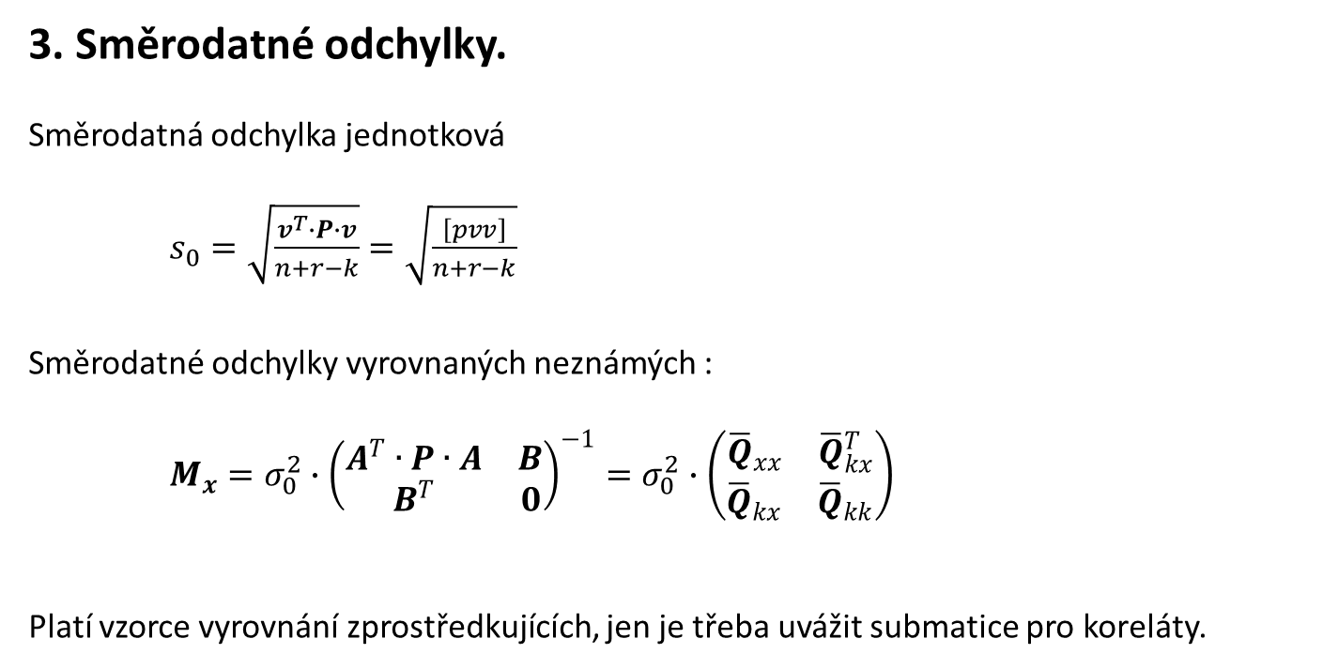
Teorie chyb a vyrovnávací počet 1
3. Směrodatné odchylky.
Směrodatná odchylka jednotková
$s_{0}=\sqrt{\frac{v^{T}∙P∙v}{n+r−k}}=\sqrt{\frac{\left[pvv\right]}{n+r−k}}$
Směrodatné odchylky vyrovnaných neznámých :
$M_{x}=σ_{0}^{2}∙{\left(\begin{matrix}A^{T}∙P∙A & B \\ B^{T} & 0\end{matrix}\right)}^{−1}=σ_{0}^{2}∙\left(\begin{matrix}{\overline{Q}}_{xx} & {\overline{Q}}_{kx}^{T} \\ {\overline{Q}}_{kx} & {\overline{Q}}_{kk}\end{matrix}\right)$
Platí vzorce vyrovnání zprostředkujících, jen je třeba uvážit submatice pro koreláty.

Slide 7
Teorie chyb a vyrovnávací počet 1
4. Příklad.

Slide 8
Teorie chyb a vyrovnávací počet 1
☺ Konec ☺

